Slide 1

Prayer Meeting for Persecuted Church Worldwide
전세계 박해 받는 교회를 위한
오픈도어 기도회
2023년 6월 13일(화) pm7:30-8:30/Zoom
회의 ID 4286956103

Slide 2



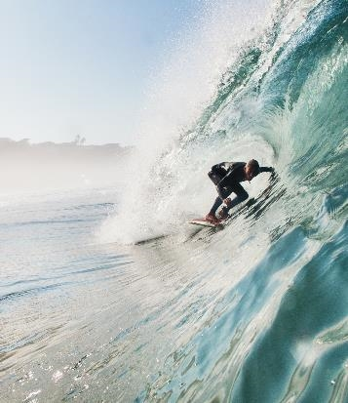
순서
찬양 5’
영상(3‘)
OPENDOORS CORE VALUE(5’)
소그룹 나눔 15’
박해 받는 교회를 위한 기도(30’)

Slide 3

OPEN DOORS CORE VALUE/핵심가치 (3’)
1. 우리는 그리스도의 몸의 지체이다.
We are part of the Body of Christ.
2. 우리는 박해 받는 교회를 섬긴다.
We are Persecuted Church driven.
3. 우리는 성경의 사람이다.
We are people of the Bible.
4. 우리는 기도의 사람이다.
We are people of prayer.
5. 우리는 믿음으로 살며 사역한다.
We live and work by faith.
6. 우리는 예수 그리스도와 그의 지상명령에 헌신한다.
We are devoted to Jesus Christ and His commission.
7. 우리는 오직 하나님의 영광을 위해 사역한다.
We are motivated solely for the glory of God.

Slide 4

OPEN DOORS
CORE VALUE
오픈도어 핵심가치 중에서 자신에게 가장 도전적인 것 1가지 씩만 나누어 봅시다.

Slide 5

박해 받는 교회를 위한 기도(30')
Prayer for Persecuted Church

Slide 6

If one part suffers, every part suffers with it; if one part is honored, every part rejoice with it.
1Cor12:26

Slide 7

WWL 박해순위 16위 국가/China
"나 여호와가 이같이 말하노라 바다 가운데에 길을, 큰 물 가운데에 지름길을 내고" (이사야 43:16)
오픈도어는 중국 내 신자들에게 제자훈련과 박해 생존훈련, 이슬람교나 불교에서 개종한 신자들에게 기독교 서적을 제공하는 등 다양한 방법으로 지원하고 있습니다.
중국 공산당이 권력에 대한 모든 위협을 제한하려고 함에 따라 규제를 강화하고 감시를 강화 하면서 중국의 기독교인들은 더욱 거센 압력을 받고 있습니다.
중국의 감시는 세계에서 가장 억압적이고 정교하며, 기독교 지도자들은 특히 투옥이나 소수의 경우 납치를 포함한 박해에 취약합니다. 계속 개정되는 2018년 종교 규정과 함께 인터넷과 소셜 미디어에 대한 새로운 제한은 기독 교인의 자유를 심각하게 제한하고 있습니다.
많은 교회들이 지하교회 혹은 삼자애국운동 소속이든 상관없이 감시당하고 폐쇄되고 있습니다. 18세 미만이 교회에 다니는 것은 여전히 불 법입니다.
이슬람이나 티베트 불교에서 개종한 사람이 가족이나 지역 사회에서 발견되면 일반적으로 위 협을 받고 신체적으로 해를 입습니다. 이웃 사람들은 기독교 활동을 당국이나 촌장에게 신고 할 수 있으며, 당국은 신자를 제지하기 위한 조치를 취할 것입니다.

Slide 8
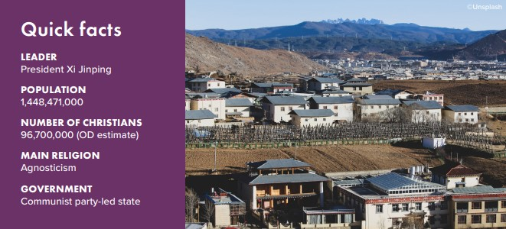
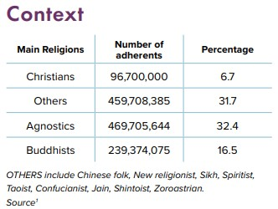
WWL 박해순위 16위 국가/China
감시와 엄격한 규제에 직면한 기독교인들에게 힘과 지혜와 대담함을 얻게 되도록
박해를 경험하지 않은 젊은이들이 그들의 믿음을 굳건히 지킬 수 있도록
중국의 교회가 박해가 심해지고 있음에도 불구하고 계속 성장할 수 있도록

Slide 9
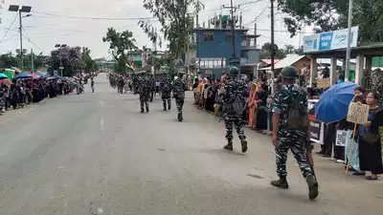
박해현장 5/16-#인도 북동부 마니푸르
2023년 5월 3일부터 마니푸르를 뒤흔든 인종 충돌로 인해 주민들은 모두 피난을 떠났고 실향민이 되었습니다.
최소 15,000명이 피난캠프에서 안식처를 찾고 있습니다. OD 파트너들은 100개 이상의 교회가 불태워지고 파괴되었으며, 18개 마을의 300채 이상의 집, 기독교 기관 및 목회 구역이 방화 되었고, 17명의 기독교인이 살해당했으며, 몇 명은 구타와 위협을 받았다고 보고했습니다.
OD 파트너인 Neha*는 “상황이 끔찍하고 집과 재산이 불타고 있습니다. 사람들은 두려움 속에 살고 있으며 다음 시간이 어떻게 될지 비관적입니다. 기독교인들이 직면한 불의와 잔학 행위에 반대하는 목소리를 높이는 데 여러분의 도움이 필요합니다.”
현재 상황은 평온하지만 상황이 악화되어 더 많은 인명 피해와 재산 피해가 발생할 수 있습니다. 주정부는 극단적인 폭력의 경우 '보자마자 사격' 명령을 내렸습니다.
“우리는 인도 정부가 인도의 소수 기독교인에 대한 폭력 행위를 공개적으로 규탄할 것을 요청합니다.”
집이 불타고 파괴되어 난민캠프에 피신하고 있는 부족 기독교 난민들을 위해 기도해 주십시오.
폭력으로 목숨을 잃은 그리스도인 가족들을 위해 기도해 주십시오.
충돌이 종교적 박해로 번지고 있는 가운데 피해 지역의 평화를 위해 기도해 주십시오.

Slide 10
박해현장 6/13-#인도-북동부 마니푸르
마니푸르에서 쿠키족과 메이테이족 사이에 폭력이 발생한 지 한 달이 지난 지금, 두 집단 사이의 폭력은 멈추지 않고 폭력 피해자들은 숨돌릴 틈도 없이 긴장하고 있습니다.
“우리는 이 전쟁에서 하나님이 우리와 함께 하신다는 것을 믿습니다. 예전처럼 교회가 정상적으로 활동할 순 없지만 성도들이 와서 기도할 수 있도록 문이 열려 있고 많은 성도들이 기도하고 있습니다. 우리는 전 세계 기독교인들의 기도가 지금까지 부족 신자들을 안전하게 지켜주었다고 믿습니다. 그리스도인들이 무릎을 꿇고 기도하고 하나님을 찾을 수 있도록 하나님께서 힘을 주시도록 우리와 함께 기도해 주십시오.” – 링 하오킵
하나님께서 정부 관리들의 마음과 생각에 개입하셔서 그들이 진리를 찾고 정의를 실현하도록 기도해 주십시오.
피해를 입은 기독교인들을 위해 기도해 주십시오. 이들은 트라우마에 시달리고, 수용소에서 피난처를 찾는 이재민이 되었습니다.
피해를 입은 이웃 국가에서 회복 중인 사람들을 위해 기도해 주십시오. 그들은 치유와 회복이 필요합니다.
피해 지역에 거주하며 피해자들이 더 안전한 곳으로 이동할 수 있도록 돕고 있는 우리의 OD 파트너들을 위해 기도해 주십시오. 우리 동역자들이 수행하는 긴급하고 실질적인 구호활동이 시기 적절하게 공급될 수 있도록 기도해 주십시오.
6월 초, Meitei족 Armabai Tenggol은 난민 기독교 부족을 공격하여, 재산을 도둑질하고, 집을 불태웠습니다. 그곳에 거주하던 부족 기독교인은 목숨을 걸고 도망쳐 현재 인근 도시인 Manipur로 피신한 상태입니다.
대통령의 규칙과 즉시 사격 명령으로 상황은 더욱 끔찍합니다. Meitei 그룹은 부족 공동체를 제거하기 위해 정부군에 의해 지속적 지원을 받는다는 소문도 있습니다.
이 지역에 거주하는 우리의 OD 파트너 Ngai Elam*은 “Meitei가 부족을 공포에 떨게 하기 위해 매일 계속해서 공격하고 총을 쏘고 있습니다. 여성과 소녀들은 성희롱과 학대를 당하고, 18세 이상의 남성들은 반란군에 의해 무장 훈련을 받습니다. 부족에게 유일한 안전한 장소는 난민 수용소입니다.”
현지 기독교인들은 350개 이상의 교회가 불타고 파괴되었으며 약 80명의 기독교인이 지금까지 폭력으로 사망한 것으로 우려하고 있다고 보고했습니다. 영향을 받는 모든 마을을 다니지 못했기 때문에 이 수치는 변경될 수도 있습니다. 교회는 안전한 지역에서 몇 시간 동안 조용히 기도회를 갖지만 다른 모든 활동은 중단되었습니다.
그럼에도 메이테이 지역의 지역 기독교인들은 다음과 같이 고백합니다.

Slide 11

Arise Africa Campaign
아프리카여 일어나라 폭력적 박해에 맞서서
본 캠페인은 사하라 이남 아프리카의 폭력적인 기독교 박해 속에서 고통받고 있는 그리스도 안의 형제, 자 매들을 기억하고 함께 연합하며 폭력적인 박해에 함께 맞서기 위한 동역입니다.
저희가 동역하지 않으면 이 곳의 교회들은 미래를 잃어버릴 수도 있습니다. 오픈도어는 앞으로 4년 동안 이 캠페인을 진행하며 전세계 교회들이 이 폭력적인 박해에 맞서 함께 일어서기를 기대합니다. 깨어 간절히 기도해주시고 지원해주시고, 현재 아프리카에서 일어나고 있는 일들에 대해서 함께 나눠주세요.
오픈도어는 극단주의 이데올로기와 만연해 있는 폭력에 맞서기 위해 캠페인활동을 하며 변화를 만들어 낼 것입니다. 그리고 향후 4년 동안 사하라 사막 이남 아프리카의 기독교인 성도들 400만명을 접촉하고 이들에게 영적, 물리적, 그리고 정서적 지원을 제공할 계획입니다.
하나님께서 돕고 계십니다. 여러분도 아프리카의 폭력적인 기독교 박해에 함께 맞서 주세요.

Slide 12
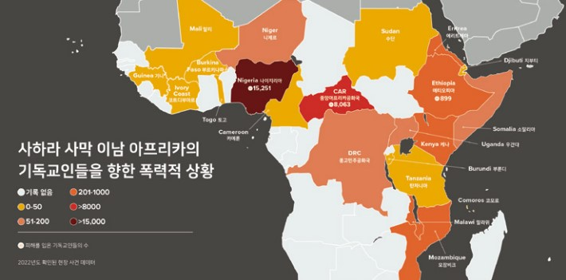
사하라 이남 아프리카(사헬지역)의 상황
5,170명의 기독교인들이 신앙을 이유로 살해 되었습니다.
1,500명의 기독교인들이 성폭력을 당했습니다.
2,714명의 기독교인들이 납치를 당했습니다.
이 지역의 폭력 상황은 사상 최고치를 기록하고 있습니다.
보코하람(Boko Haram), 이슬람국가(IS), 알샤 바브(al-Shabaab)와 같은 극단적 지하디스트 단체들은 나이지리아, 부르키나파소, 소말리아, 그리고 말리 와 같은 나라에서 활발히 활동하고 있습니다.
이들은 혼란을 조장하고, 강도 짓을 하는 가운데서도 작전을 펼치며 기독교인과 무슬림을 살해하고 있습니다. 이 가운데 기독교인들은 특별히 주요 표적이 되고 있습니다.

Slide 13
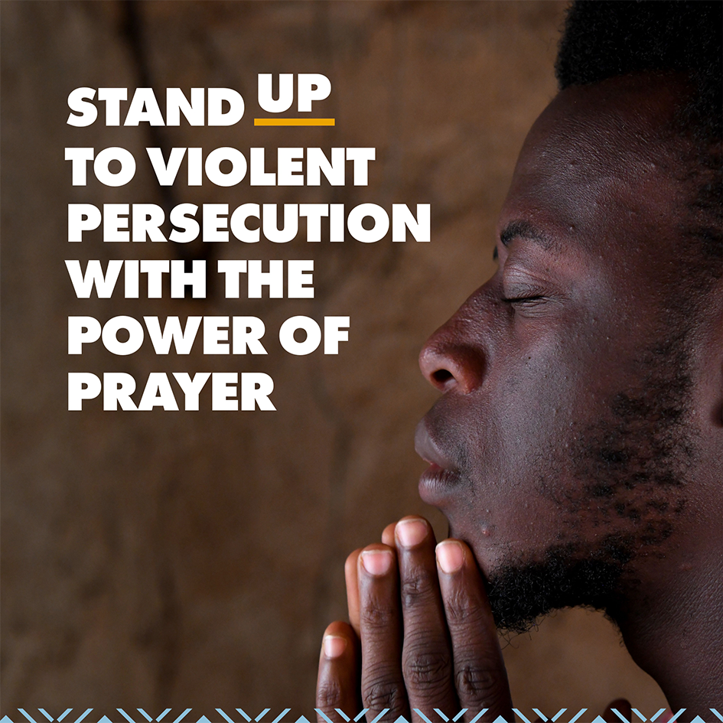
Day 1. 사하라 이남 아프리카의 교회를 위해 기도합니다.
사하라 이남 아프리카 교회의 생존을 위해 기도합니다. 기독교인들이 예수님을 굳게 붙잡을 수 있도록 도와주세요.
사헬 지역 성도들을 위해 기도합니다. 폭력과 살인으로 인해 생긴 트라우마를 치료해 주시고, 이들의 마음을 위로하여 주옵소서.
박해가 심해지는 가운데에서도 그리스도인들이 하나님의 영광을 구할 때에 지혜와 믿음을 주시기를 기도합니다.
우리가 사방으로 욱여쌈을 당하여도 싸이지 아니하며 답답한 일을 당하여도 낙심하지 아니하며 박해를 받아도 버린 바 되지 아니하며 거꾸러뜨림을 당하여도 망하지 아니하고 (고후 4:8-9)

Slide 14

Day 2. 사하라 이남 아프리카의 지도자를 위해 기도합니다.
사하라 이남 아프리카의 혼란 속에서 안정을 찾을 수 있도록 기도해 주세요. 특별히 정치 지도자들이 부족, 종교, 성별에 관계없이 모든 사람들이 살 수 있는 안전한 국가를 만들 수 있도록 기도해 주세요.
현명한 지도자들이 경제 위기 가운데서도 국가를 안정적으로 이끌 수 있도록 기도해 주세요.
박해를 받은 교회 지도자들을 위해 기도해 주세요. 새 힘을 회복시켜 주시고, 다시 교회를 잘 인도할 수 있도록 영적으로 잘 준비시켜 주시도록 기도해 주세요.
임금들과 높은 지위에 있는 모든 사람들을 위하여 하라 이는 우리가 모든 경건과 단정함으로 고요하고 평안한 생활을 하려 함이라
(딤전2:2)

Slide 15

Day 3. 사하라 사막 이남 지역의 젊은이들을 위해 기도합니다.
아프리카 인구의 60% 이상이 25세 미만입니다. 교회는 젊고 역동적이며 성장하고 있습니다. 그러나 사하라 이남 아프리카에서는 폭력적인 박해로 젊은이들의 삶이 황폐화되고 있습니다.
하나님! 사하라 사막 이남 아프리카의 젊은 그리스도인들을 보호하여 주세요.
하나님! 젊은 성도들에게 힘과 은혜를 주셔서, 극심한 핍박에도 불구하고 예수님을 계속 따르게 해 주세요.
트라우마 치료, 영적 도움, 기술 및 고용 훈련을 통해 올해 나이지리아에서 42,000명의 젊은 기독교인을 지원하고자 하는 Open Doors의 사역을 사용하여 주세요.
대대로 주께서 행하시는 일을 크게 찬양하며 주의 능한 일을 선포하리로다(시145:4)

Slide 16

박해현장: #북한 평안남도 순천시 지하교인 5명 예배중 체포
최근 북한 평안남도 순천시에서 예배 드리던 기독교 지하교회 교인들이 국가보위부에 체포됐다고 자유아시아방송(RFA)이복수의 소식통을 인용해 보도했다.
평안남도의 한 소식통은 17일 지난 4월말 “순천시 동암리 마을에서 예수모임자들(지하교회 교인들)이 잡혀갔다”며 “이 사건은 지난 4월 말 있었다. 새벽 5시경 성경을 읽으며 기도를 올리던 다섯 명의 주민들은 갑자기 들이닥친 국가보위부 성원들에게 하나님을 믿은 현행범으로 체포 되었다”고 전했다.
​지하교회 예배가 진행된 장소는 동암리 한 농민의 자택이었고 예배를 드리던 다섯 명의 주민들은 서로 먼 친척관계로 알려졌다. 소식통은 “예배현장에서 보위부는 수십 개의 성경 소책자를 회수하고 예배 참가자들도 잡아갔다.”고 전했다.
​북한에는 농촌 진지를 강화하라는 당 정책으로 농민들의 이주가 원천적으로 제한되고 있어 집성촌을 이루는 농촌지역이 많은데, 동암리도 그중 하나이다. 주말 새벽마다 이 마을에서 여러 명의 주민이 모인다는 것을 보위부가 심어놓은 정보원이 보위부에 보고했고, 이에 지역 보위부 요원들이 잠복해 있다가 예배 현장을 급습한 것이다.
​해당 사건을 목격했다는 평안남도의 또 다른 소식통은 “월비산 광산에서 조금 떨어진 동암리 농장 1반 마을에서 예배하던 사람들이 체포된 소식이 순천지역에 퍼지고 있다”고 전했다.
​소식통에 의하면 순천시 동암리에서 예배를 드리던 교인이 체포된 사건은 1997년과 2005년에도 있었다. 당시에도 체포된 교인들은 수용소로 보내졌다. 이 마을에는 해방 전 일제시기부터 큰 교회가 있었기 때문에 지역 주민의 신앙심의 뿌리가 깊다.
​하지만 종교는 인민의 아편이라며 종교의 자유를 박탈하고, 3대 수령에게 충성하도록 강요해 온 북한 당국의 종교 탄압으로 순천시에 있던 수많은 교회가 사라졌다. 그럼에도 일부 주민들은 자녀들에게 하나님을 믿어야 한다며 비밀리에 예배를 진행하다가 국가보위부에 발각되어 잡혀가는 사건이 발생해 온 것이다.
​소식통은 “이번에 예배 현장이 발각되어 보위부에 잡혀간 주민들은 성경책 출처를 대라는 조사에 ‘죽어도 불지 않겠다’며 버텼다고 사법기관(보위부) 근무자가 알려 주었다”고 전했다.
하나님, 북한의 지하교회에서 예배를 드리다가 체포된 성도들을 주께서 보호해 주시고, 당의 탄압과 형벌의 두려움도 끊을 수 없는 주의 사랑이 북한에 널리 전파되게 하옵소서. 혹독한 감시 속에서도 신앙의 뿌리를 잃지 않고, 그 자손에게도 고난의 길을 권하며 하나님의 법도를 기억하고 행하는 지하교인을 통해 이 땅의 소망을 보게 됩니다.
​서로를 감시하고 고발하며 신뢰가 사라진 사회 속에서 인간성을 상실해가는 북한 주민을 불쌍히 여기사 주의 은혜로 복음을 들려주시고, 원래의 존귀한 생명을 회복케 하소서. 지금도 숨죽여 예배하는 성도들의 기도에 이 땅의 우상 숭배와 독재 정권이 속히 무너져, 자유롭게 주님을 찬양하며 북한과 열방에 복음을 전하는 그날이 오게 하옵소서.

Slide 17




박해 받는 교회를 위한 기도가 이 땅에 요원의 불길처럼 뜨겁게 일어나기를 기도합니다.
오픈도어
북한선교학교
Arise Africa - Standing Up To Violent Persecution
오픈도어 1,300여 명의 사역자들이 브라더 앤드류의 길을 따라 믿음과 용기를 잃지 않고, 겸손하게 박해 받는 교회를 잘 섬길 수 있게 하옵소서!
황자경, 민태홍, 김하영 간사들을 축복하시고, 오픈도어의 소명을 따라 헌신하도록
예수의 제자의 길을 끝까지 걸어가게 하옵소서!
모든 참가자들의 주님의 마음을 품고, 북한선교의 사명을 일깨우는 은혜가 있게 하옵소서!
준비된 강사들을 통하여 아버지의 긍휼한 마음을 잘 전달되게 하옵소서!
오픈도어를 통하여 마음이 하나되는 은혜의 강물이 흘러 넘치기를 기도합니다.
아프리카에는 세계 어느 곳보다 많은 기독교인이 있습니다. 그러나 가장 최근의 Open Doors 조사에 따르면 2022년에 신앙 때문에 살해된 기독교인의 최소 95%가 사하라 사막 이남 아프리카에서 살해된 것으로 추정됩니다. 그 중 대다수는 나이지리아에 있습니다.
사하라 사막 이남 아프리카 전역에서 기독교인에 대한 폭력은 상상조차 할 수 없습니다. 그러나 세상은 주목하지 않고 있습니다. 설상가상으로 이 땅의 기독교인들은 눈치조차 채지 못하고 있습니다.

Slide 18

감사합니다
김경복선교사
odsk@opendoors.or.kr
http://opendoors.or.kr

